Slide 1

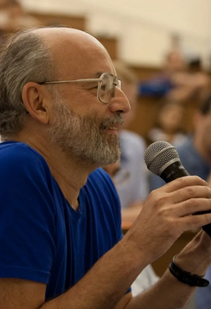
数字签名技术
计184小组 展示：王丹琳
2020/ 12 / 29
2020

Slide 2
数字签名技术
数字签名技术是将摘要信息用发送者的私钥加密，与原文一起传送给接收者。接收者只有用发送者的公钥才能解密被加密的摘要信息，然后用Hash函数对收到的原文产生一个摘要信息，与解密的摘要信息对比。如果相同，则说明收到的信息是完整的，在传输过程中没有被修改，否则说明信息被修改过，因此数字签名能够验证信息的完整性。

Slide 3
特点
非对称加密算法+消息摘要算法的结合体
抗否认性、认证数据来源、防止数据被篡改
私钥加密（签名）、公钥解密（验证）

Slide 4
过程
1）消息发送者产生一个密钥对（私钥+公钥），然后将公钥发送给消息接收者
2）消息发送者使用消息摘要算法对原文进行加密（加密后的密文称作摘要）
3）消息发送者将上述的摘要使用私钥加密得到密文--这个过程就被称作签名处理，得到的密文就被称作签名
4）消息发送者将原文与密文发给消息接收者
5）消息接收者使用公钥对密文（即签名）进行解密，得到摘要值content1
6）消息接收者使用与消息发送者相同的消息摘要算法对原文进行加密，得到摘要值content2
7）比较content1是不是与content2相等，若相等，则说明消息没有被篡改（消息完整性），也说明消息却是来源于上述的消息发送方（因为其他人是无法伪造签名的，这就完成了“抗否认性”和“认证消息来源”）

Slide 5
类比手写签名
张三在合同上签了自己的名字，这样张三在后来想否认自己的这个合同内容时，就不行了（抗否认性）
在张三签过名之后，若合同内容又发生了变化，这个时候签名就可以看做无效了
当然，我们通过合同上张三的签名，我们就可以知道签名的来源是张三（认证数据来源）

Slide 6
常见的数字签名算法
RSA（数字签名算法的经典，也是最常用的数字签名算法）
DSA（是后续数字签名算法的基础）
ECDSA
（ECC+DSA的结合体，相较于其他数字签名算法，速度快，强度高，签名短，但是使用还没有RSA广泛）

Slide 7
采用RSA算法的基于身份的数字签名算法 步骤
初始化
输入：安全参数k
输出：系统参数params和主密钥master-key
输入：系统参数params、主密钥master-key和用户身份ID
输出：用户私钥d_{ID}
初始化
用户私钥生成
签名
验证
输入：系统参数params，消息M和签名者的私钥d_{ID}
输出：签名σ
输入：系统参数params，签名σ，签名者公钥(身份)ID消息M
输出：「Accept」或者「Reject」

Slide 8


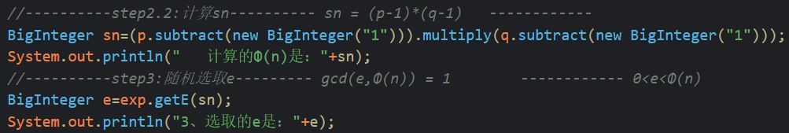
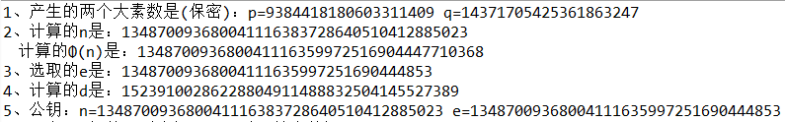
具体实现：
选取两个大素数p，q，计算它们的乘积n；
选取与Φ(n)互素的整数e，计算主私钥d满足e×d=1 mod Φ(n)
选取一个单向函数h
我选择的单向函数h是SHA256函数，安全性高，对于任意长度的消息，SHA256都会产 生一个256bit长的哈希值，称作消息摘要。
输出系统参数：n, e (,h)；保存主密钥: n和d

Slide 9

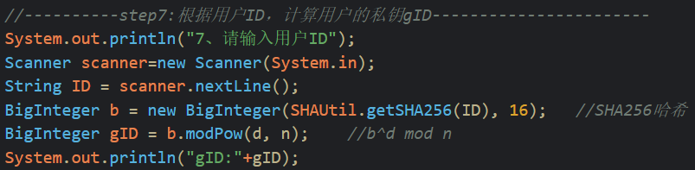
计算私钥
给定用户的ID，PKG计算用户的私钥g_{ID}=h(ID)^{d} mod n

Slide 10
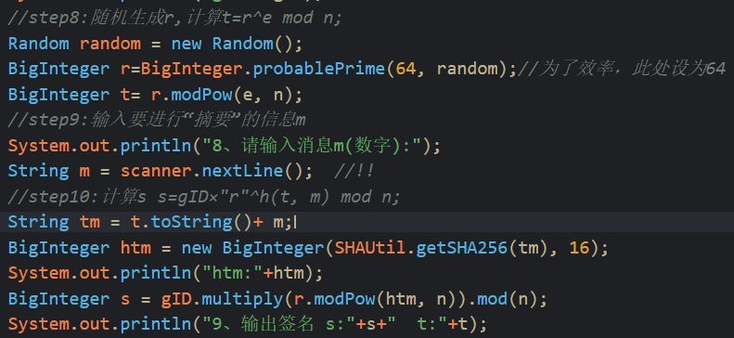
签名
用户利用私钥g_{ID}执行如下步骤，签署消息m:
选取随机整数r，计算t=r ^{e} mod n；
计算s=g_{ID}×"r"^{h(t, m)} mod n；
输出签名σ = <s, t>

Slide 11
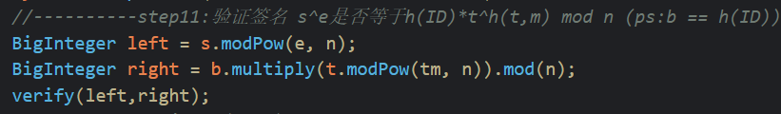
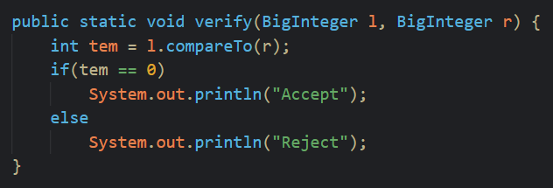
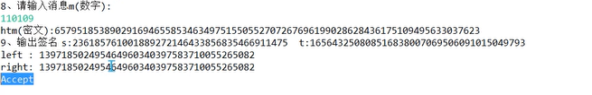
验证
验证者收到σ = <s, t>，消息hmt和签名者的公钥(身份ID), 验证下式是否成立
s ^{e} = h(ID) × "t "^{h(t, m)} mod n
如果成立则输出「Accept」，否则输出「Reject」

Slide 12
总结
效率
100%
签名和验证都需要模幂(Modular Exponentiations)，模乘(Modular Multiplication) 和哈希运算(Hash Operation)
安全性
100%
分解因子问题困难Integer Factorization Problem (IFP)

Slide 13
Thank you
2020/ 12 / 29
2020

